Slide 1

Лекция №7. Методы инженерного анализа
Составила: Рахметова П.М.,
ст.преподаватель кафедры РТиТСА

Slide 2
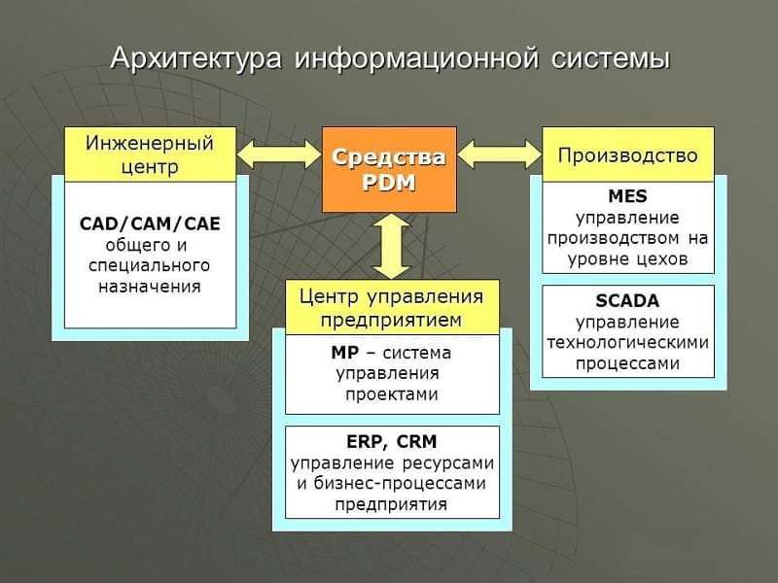
Введение
Инженерный анализ — это процесс оценки поведения изделия под воздействием различных факторов (нагрузок, температур, вибраций, потоков).
Методы инженерного анализа применяются на этапе проектирования, чтобы повысить надежность и снизить стоимость производства.

Slide 3
Цель инженерного анализа
Основная цель — прогнозирование поведения конструкции без проведения дорогостоящих физических испытаний.
Инженерный анализ помогает:
• выявить слабые места конструкции;
• оптимизировать геометрию и материалы;
• повысить эффективность изделия.

Slide 4
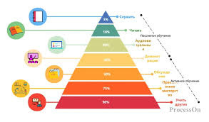
Классификация методов инженерного анализа
Методы анализа делятся на:
• Аналитические (расчеты по формулам, упрощенные модели);
• Экспериментальные (испытания в лаборатории);
• Численные (компьютерное моделирование).

Slide 5
Аналитические методы
Методы, основанные на решении уравнений вручную или с помощью математических моделей.
Пример: расчет балки по формулам сопротивления материалов
Преимущества: простота, наглядность
Недостатки: ограничены простыми геометриями.

Slide 6
Экспериментальные методы
Заключаются в измерении реальных параметров изделия с помощью датчиков, тензометров, тепловизоров и т.п.
Пример: испытание балки на изгиб или вибрацию.
Плюсы: высокая точность.
Минусы: высокая стоимость, длительность.

Slide 7
Численные методы анализа
Численные методы основаны на разбиении сложной задачи на множество элементарных.
Используются для решения дифференциальных уравнений, описывающих физические процессы.
Основные:
• Метод конечных элементов (МКЭ / FEM)
• Метод конечных объемов (FVM)
• Метод конечных разностей (FDM)

Slide 8
Метод конечных объемов (FVM)
Применяется в задачах гидро- и аэродинамики (CFD).
Пространство делится на объемы, в каждом вычисляется баланс массы, энергии и импульса.
Позволяет анализировать движение жидкости и газа.
Пример:
Расчет обтекания крыла самолета или потока через трубу.

Slide 9
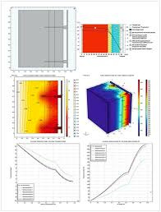
Метод конечных разностей (FDM)
Метод основан на аппроксимации уравнений в частных производных с помощью сетки узлов.
Применяется в задачах теплопередачи, диффузии и волновых процессов.
Преимущества:
Простота реализации, высокая точность при равномерных сетках.

Slide 10
Метод конечных элементов (МКЭ / FEM)
Наиболее широко применяемый метод.
Суть — разделение конструкции на элементы, в которых рассчитываются напряжения, деформации, перемещения.
Применяется для анализа прочности, вибраций, тепла и др.

Slide 11
CFD-анализ (Computational Fluid Dynamics)
Используется для изучения поведения жидкостей и газов.
Применение:
  охлаждение электроники;
  аэродинамика автомобилей;
  расчет давления в трубопроводах.

Slide 12
Нелинейный анализ
Нелинейные расчёты учитывают:
  большие деформации;
  пластические свойства материалов;
  контактные взаимодействия.
Пример: сжатие резиновой прокладки.

Slide 13
Верификация и валидация
После выполнения анализа важно убедиться, что результаты корректны.
• Верификация — проверка правильности численной модели и расчетов.
• Валидация — сравнение результатов анализа с реальными экспериментами.

Slide 14
Применение инженерного анализа
Методы инженерного анализа применяются в различных отраслях:
Машиностроение — проверка деталей на прочность;
Авиация — аэродинамический анализ;
Энергетика — тепловые процессы;
Строительство — расчет конструкций.
Дополнительно:
Внедрение анализа сокращает время проектирования и повышает надежность.

Slide 15
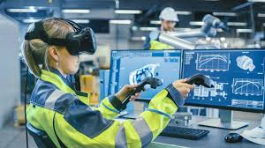
Заключение
Методы инженерного анализа являются основой современного проектирования.
Они позволяют виртуально оценивать поведение изделий, повышать их качество и снижать стоимость.
Будущее инженерии — за цифровыми моделями и интеграцией методов анализа в единую систему CAE.

